Slide 1
BUSINESS DIAGNOSIS PLATFORM
不是问答框
业务智能诊断平台
系统理解页面、接口、数据、设备、权限和工单，不只是匹配知识库文本。
连接真实系统
通过受控 MCP 查询真实数据，按权限、脱敏和审计边界执行。
懂业务、能诊断、可追溯、能闭环
围绕船舶告警、巡查卫士、设备状态、接口调用、数据库结构和工单流转，构建一个可连接真实系统的智能协同与诊断中台。
形成诊断链路
从用户问题到证据链、根因、责任人、工单草案，形成可追溯结果。
持续沉淀资产
LightGraph + MCP + 知识图谱
每次排障沉淀为历史案例与业务图谱，越用越懂业务。
面向：客服 / 运维 / 实施 / 研发 / 管理 / 审计
目标：让复杂业务问题在同一条证据链上闭环

Slide 2
核心定位
01
不是聊天能力，而是业务诊断能力
1. 能回答是什么
2. 能解释为什么
把船舶、告警、设备、巡查、页面入口和数据库字段组织成业务语义，降低系统学习成本。
从定位、权限、消息、视频、接口、状态口径等链路给出原因，而不是只返回页面说明。
3. 能指出查哪里
4. 能推动怎么处理
把自然语言问题转成接口、表、日志、配置和页面入口的可执行排查路径。
输出阶段性结论、处理建议、责任人和工单草案，让问题从咨询走向闭环。
业务智能诊断平台 / 能力展示

Slide 3
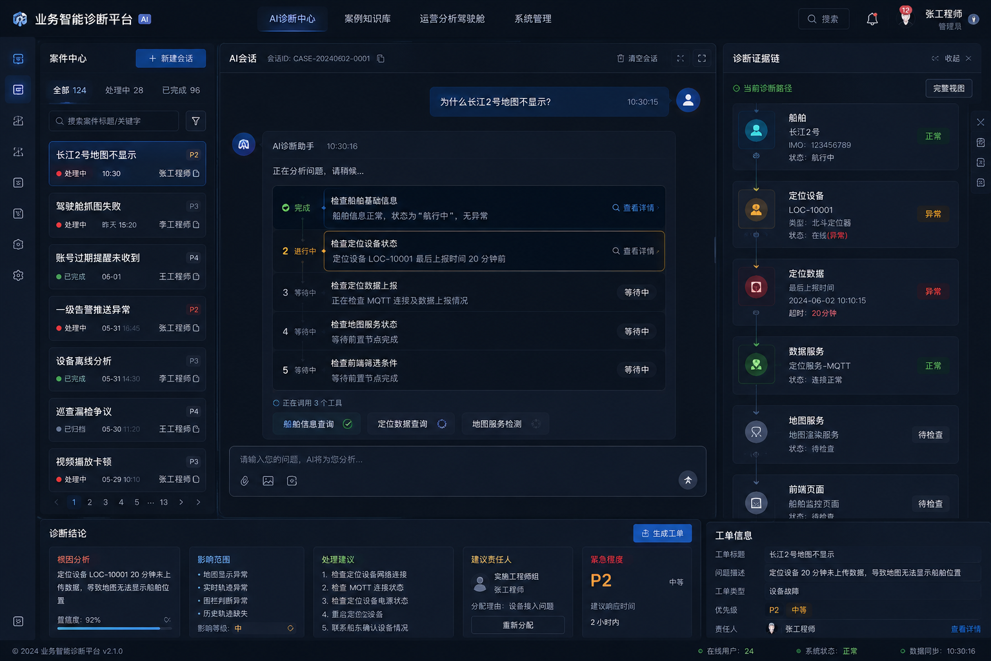
产品界面
02
一个问题驱动整条诊断链路运行
用户点击案例后发送问题，系统像 agent 一样逐步展开对话、证据链、结论和工单结果。
会话驱动
输入问题后启动诊断流程，逐步显示思考过程与阶段结论。
证据链可视化
船舶、设备、定位数据、服务状态按路径串联，减少口头扯皮。
结论结构化
根因、影响范围、处理建议、优先级统一落到可解释结果。
工单闭环
自动生成工单草案，连接责任人、附件、优先级和处理建议。
UE 截图：AI 会话、诊断证据链、诊断结论和工单信息在同一工作台联动。
业务智能诊断平台 / 能力展示

Slide 4
角色能力
03
同一套平台服务 7 类关键角色
从一线答复到管理决策，都围绕同一条证据链协同
平台不是替代业务系统，而是把分散系统能力组织成可查询、可诊断、可闭环的智能工作台。
客服坐席副驾
业务查询助手
运维诊断助手
实施交付顾问
把模糊问题转成排查路径
生成标准答复与工单草案
自然语言查询告警、巡查、设备
输出结果和证据来源
串联接口、Redis、MQTT、设备
快速定位平台级故障
沉淀上线体检清单
指导船舶、围栏、视频、设备配置
研发排障
运营分析
审计权限
共同价值
调用链
趋势洞察
可控可追溯
少等待
接口、字段、页面、表、日志与影响面定位
告警闭环率、误报率、巡查质量、设备健康
权限继承、脱敏、调用留痕、高风险确认
同一证据链减少跨团队反复沟通
业务智能诊断平台 / 能力展示

Slide 5
高价值场景
04
优先打通 5 个最能证明价值的业务场景
船舶告警查询与状态解释
地图船舶不显示诊断
• 检查 token、时间窗、租户权限、告警状态和处理口径
• 解释为什么接口查不到、页面显示不一致、告警状态不同
• 让客服能直接给出带证据的专业答复
• 检查船舶资料、定位上报、设备绑定、账号权限和地图筛选
• 区分页面问题、设备问题、权限问题和数据绑定问题
• 适合监管现场和大屏保障场景
驾驶舱抓图失败排查
提醒与巡查证据查询
• 检查 token、openId、shipName、第三方配置和船舶权限
• 继续核验 GB 通道、驾驶舱媒体配置和抓图服务返回
• 把研发问题前置结构化，减少来回沟通
• 账号/设备质保提醒：查任务、Redis、notice、MQTT topic
• 巡查漏检：查计划、点位、围栏、打卡位置和证明材料
• 让争议问题变成证据问题
业务智能诊断平台 / 能力展示

Slide 6
现场保障
05
复杂问题从多人拉群，变成系统化并行排查
传统处理方式
平台处理方式
• 客服只能转述客户问题
• 前端、后端、运维、实施各查一段
• 客户等待时间长，责任边界不清
• 阶段性结论难以对外说明
定级
并行
闭环
识别重点船舶、重点区域、领导现场保障等高优先级事件
同时核查定位、告警、视频、权限、消息和页面入口
输出阶段结论、责任人、处理建议和工单草案
高压场景下，最怕的是没人能快速回答：到底是平台、设备、权限还是配置问题。
关键价值：几分钟内给出可说、可查、可派单的阶段性结论。
业务智能诊断平台 / 能力展示

Slide 7
技术路径
06
能力建设顺序：场景定边界，图谱和 MCP 提供支撑
知识图谱解决什么
• 对象关系：船舶、租户、设备、告警、巡查、页面、接口、表
• 状态口径：确警、处理、误报、超时、权限过滤
• 路径定位：哪个页面展示、哪个接口查询、哪个字段决定结果
选择高价值
试点场景
梳理数据源
接口与权限
构建最小
业务知识图谱
封装受控
MCP 工具
LightGraph
诊断编排
MCP 工具治理
不是把全部接口裸给 AI，而是用场景牵引最小图谱、受控工具和可审计编排。
• 只封装业务能力，不裸露 Controller
• 默认只读、按租户和设备权限过滤
• 参数摘要、结果摘要、脱敏命中和调用留痕
业务智能诊断平台 / 能力展示

Slide 8
价值对比
07
从被动售后，升级为主动诊断与运营优化
没有平台时
接入平台后
响应方式
• 一线依赖经验和人工转述
• 问题经常跨页面、接口、设备和消息链路
• 研发收到的信息不完整，排障成本高
• 案例处理完就散落在聊天记录里
• 自然语言直接触发业务诊断流程
• 证据链连接真实数据、图谱关系和工具调用
• 工单草案自动带上根因、证据、优先级和责任人
• 每次处理沉淀为历史案例和图谱资产
从问答到诊断
不只回答按钮在哪里，而是解释问题为什么发生
协同效率
少拉群
同一证据链减少跨团队来回确认
长期价值
核心购买理由：降低沟通成本、缩短故障定位时间、提升售后响应质量、形成可复制交付能力。
越用越懂
历史案例和图谱持续沉淀业务知识
业务智能诊断平台 / 能力展示

Slide 9
安全边界
08
可接入真实系统，也必须可控、可审计、可追责
AI 能力边界清晰，客户才敢让它连接生产系统
客户最关心的问题
AI 会不会查到其他机构数据？会不会直接执行危险操作？出了问题能不能追责？平台必须把这些问题变成可验证机制。
权限继承：租户、角色、船舶、设备范围
默认只读：查询、解释、诊断、工单草拟
字段脱敏：token、手机号、密钥、内部 URL
调用留痕：用户、时间、工具、参数摘要、结果摘要
高风险确认：重启设备、批量处理、修改配置需审批
平台给出的答案
所有工具调用都继承当前用户权限，跨租户数据默认拒绝或裁剪，敏感字段脱敏，高风险动作不自动执行，审计记录可回放。
安全不是附加项，而是政企客户购买智能平台的前提。
能连接真实业务系统，又能守住边界，是平台从演示走向落地的关键。
业务智能诊断平台 / 能力展示

Slide 10
业务智能诊断平台
最终产品主张
一句话价值
让客户用自然语言理解复杂业务系统，让客服、运维、实施、研发围绕同一条证据链协同，让每一次问题处理都沉淀为知识资产。
最适合先落地的路径
用 5 个高价值场景牵引建设：告警查询、地图不显示、抓图失败、提醒未推送、巡查漏检。跑通后，新增场景复用图谱、MCP 和 LightGraph 编排体系。
业务智能诊断平台 / 产品能力展示

